Slide 1

AI native 视角下的
人机协同
和个人工作流搭建
报告人：郝彦臻 h50065779
当AI成为可以调用的认知与执行资源，
我们怎样重新安排工作，获得更有价值的结果，并把精力用在希望投入的地方？

Slide 2

AI NATIVE / 人机协同
02
重新看待受限形成的工作习惯
时间有限：过去只比较少数方案；现在让AI整理更多候选，人筛选值得验证的方向。小需求不值得专门开发，或难以快速编程；AI协助编写脚本或小工具，人测试并决定是否使用。
精力有限：有空闲算力或实验设备，却无暇持续测试；
在工具与授权允许时，AI协助安排测试、收集结果，
人核对条件与结论。
能力和投入有限：难以逐一深入数学推导；AI协助展开推导、比较假设，人检查关键步骤、边界条件与结果。

Slide 3
AI NATIVE / 人机协同
03
AI+ 与 AI native：两种看工作的起点
使用 AI时，我们是在加速一个动作，还是在重新组织整个过程？
AI+
AI native
AI+：从原有流程出发，在一个或多个环节借助 AI。
AI native：从目标出发，
把AI纳入工作的思考、
执行和改进过程，重新安排
任务、信息与反馈。

Slide 4
AI NATIVE / 人机协同
04
LLM 能做什么？
搜索并汇总信息（需要联网工具）；编程；简单计算推理；
编写测试或实验的方案与代码。
判断类能力包括知识性判断、低推理判断与结构化推理；具体表现随任务变化。
LLM 体现出与人不同的特性，成为可以调用的认知与执行资源。

Slide 5
AI NATIVE / 人机协同
05
LLM 的能力边界
需要留意的弱项：指令服从、幻觉、因果推理；上下文限制、长任务稳定性、未训练场景。
还要留意开放环境决策、需求发现、主动避开错误、保证输出可靠性以及负责。
LLM的能力边界，并非AI的能力边界

Slide 6
AI NATIVE / 人机协同
06
GPT 与 DS 的能力差异
个人使用评价
评估维度 | GPT-6 Astra | GPT-6.1 Sol | DeepSeek V4.1 Flash 1017
知识与科学任务 | ★★★★★ | ★★★★☆ | ★★★☆☆
复杂推理 | ★★★★★ | ★★★★☆ | ★★☆☆☆
编程执行 | ★★★★★ | ★★★★☆ | ★★★★☆
自迭代与自动化 | ★★★★★ | ★★★★☆ | ★★★★★
抗幻觉与事实可靠性 | ★★★★★ | ★★★★☆ | ★★☆☆☆
指令理解 | ★★★★★ | ★★★★☆ | ★★★☆☆
指令服从与约束保持 | ★★★★★ | ★★★★☆ | ★☆☆☆☆
决策特征 | 保守型决策，推理较强 | 保守型决策，推理较弱 | 激进型决策，推理较弱
注意力与信息处理特征 | 较为稠密，信息遗漏少 | 信息遗漏少，但衰减严重 | 容易疏漏
长任务稳定性 | ★★★★☆ | ★★★☆☆ | ★★☆☆☆

Slide 7
AI NATIVE / 人机协同
07
扩展 LLM 边界：Harness、反馈与人
弱项 | 策略主体 | 具体策略
指令服从 | 人 | prompt 优化
指令服从 | Harness | 权限隔离、检查动作与约束
幻觉 | Harness | 强制验证、强制使用固定脚本
幻觉 | 反馈 | 物理结果校正
幻觉 | 人 | 外部信息注入；人工校正
因果推理 | 人 | COT、辩论式交互
上下文限制与长任务稳定性 | Harness | 上下文管理；multi agent 系统
未训练场景 | 人 + Harness | 知识补充
保证输出可靠性 | 人 + 反馈 | 测试实际交付物；人工检查
负责 | 人 | 明确授权、关键验收与接手

Slide 8
AI NATIVE / 人机协同
08
DSH 构建工作流经验分享
DeepSeek（DS）
DeepSeek Harness（DSH）
响应、决策和实现较快，
也容易出现误判与幻觉。
强制检查、子代理协作、自定义框架。
互补机制
用外部标准（如测试结果）检查产物，再让多个 Agent 交叉复核，有助降低误判和幻觉风险。
DS 的快速响应可缓解额外检查带来的耗时。
快速实验平台
DS 具备后训练获得的自迭代能力，可依据反馈改进方案；
结合较强的实现能力与DSH，能快速搭建和测试工作流、架构，让AI想法进入实验。
个人建议：核心设计使用 GPT，再由 DS 与 DSH 搭建、测试。

Slide 9
AI NATIVE / 人机协同
09
Prism 子代理：分开调度、实现与审计
Prism 面向 Ascend C 算子优化。主会话负责决策，两类子代理分别承担实现与独立审计。
主调度
确定方向、派发任务；
根据审计结论决定下一步。
派发审计
返回结论
派发实现任务
实现者 A
实现者 B
独立审计者
编写代码、调用脚本
提交候选 A 的证据
一个候选，一个源码写者
编写代码、调用脚本
提交候选 B 的证据
使用独立候选工作区
未参与该候选设计和实现
复核证据，给出审计结论
固定脚本
构建
精度检查
性能采集
证据归档
读取证据
实现与审计分开，减少只凭实现者自我判断得出结论的风险。
Notes:
Prism 用子代理组织 Ascend C 算子优化实验。实现者为每个候选的唯一源码写者，调用固定脚本完成构建、精度检查、性能采集并归档证据；未参与该候选设计与实现的审计者复核证据。
来源：https://gitcode.com/haoyanzhen/cannbot-skills/blob/22672f101e3857a34f3846900f5943d387bc9b85/plugins-community/ops-perf-prism-lab/docs/architecture/layers-and-agents.md

Slide 10
AI NATIVE / 人机协同
10
迭代树：组织候选、并行探索与版本依赖
每个节点是一版候选实现；全部候选、源码和证据共同形成候选池。
并行探索
候选池
示意，非实测结果
多个候选可同时推进，各自保留
源码与验证证据。
基线
A · 当前推荐
已验证较优
B · 探索起点
较慢，已冻结
C · 分支
已冻结
记录依赖
新候选从一个父版本出发；跨分支
可借鉴思路，但需要重新验证。
并行探索
B1
新候选
B2
新候选
C1
新候选
起点与推荐分开
思路融合
D · 融合候选
父版本 B1，借鉴 C1
重新验证
已结束、源码冻结的较慢或失败版本，
也可继续探索；当前推荐保留已验证
的较好结果。
实线：父版本 虚线：跨分支借鉴（非自动代码合并）
Notes:
图中 A、B、C、B1、C1 用于说明机制，不是实测结果。较慢或失败的候选必须结束并冻结源码后才可以作为探索起点；后续修改创建新候选并重新验证。父版本唯一，虚线只表示借鉴思路，不表示代码自动合并。新候选通过独立审计，并且相对同一固定参考在完整性能用例集上的几何平均加速比严格高于当前推荐，才更新当前推荐；更新推荐不会自动改变分支探索起点。
来源：https://gitcode.com/haoyanzhen/cannbot-skills/blob/22672f101e3857a34f3846900f5943d387bc9b85/plugins-community/ops-perf-prism-lab/docs/architecture/design-rationale.md

Slide 11

AI NATIVE / 人机协同
11
把人的负担计入系统设计
减少的负担 | 可能增加的负担
重复执行、资料整理、信息搬运 | 阅读大量输出、识别幻觉和错误
等待、追踪进度、重复解释 | 频繁决策、协调多个 Agent
实验组织、环境维护 | 核验、返工、维护流程
部分工具与技能门槛 | 学习新知识和新工具
协作效果由人定义：既看工作完成能力，也看对人的依赖是否合理。

Slide 12

AI NATIVE / 人机协同
12
上下文管理：维护解决问题的基础
01 重要性
复杂任务需要逐渐积累上下文；
混乱或矛盾的信息会损害后续表现。
02 示例
算子是程序中的一项计算，优化是让它
满足要求且运行更快。
路线停滞后，模型判断硬件等物理条件
可能限制性能，但这一判断仍需证据检验。
03 经验
辩论式推进（在我和AI的理解都受限的条件下）
（如果能力足够直接指导AI方向即可）
经验：围绕证据辩论，比围绕错误责问更能推进问题。

Slide 13
AI NATIVE / 人机协同
13
提示词工程：引导 LLM 输出
提示词帮助模型理解需求、思考方式与详细指令。出现指令不服从时，可以优化提示词。
笼统责问
可执行要求
“为什么又不听要求？你必须认真反思。”
“你怎么能这么做呢？你还不赶紧去改好？”
“你这样有什么意义吗？你实现我给你的目标了吗？”
“我们的目标是xxx，限制条件xxx，先思考xxx，然后调研xxx，形成方案后可自行进行模拟计算和实际测试，通过固定脚本检验后或遇到阻塞性问题时向我汇报。”
写清目标、背景、约束和验收方式；必要时补充材料，并用工具检查动作和产物。

Slide 14
AI NATIVE / 人机协同
14
构建自动化工作流：先回答三个问题
做什么？
怎样算完成？
什么时候找我？
目标、输入材料
和任务边界
交付物、所需证据
和检查方法
关键决策、关键异常
或超出授权
周报示例：提供已有材料，交付带来源的摘要；信息缺失、关键决策或超出授权时询问。

Slide 15
AI NATIVE / 人机协同
15
跑一轮之后，看结果也看人的负担
检查成果
记录人的负担
调整后再比较
取得可检查的结果，
核对是否达成约定。
记录错误，也记录反复解释、选择、搬运和追问进度。
先调整最影响下一轮的问题，再运行一次。
例如：摘要可用但需要反复追问，可约定固定时间汇报和异常提醒；自动汇报需要工具支持。
反馈既改进产物，也改进协作方式。判断改善是否值得额外学习、维护与协调。

Slide 16

AI NATIVE / 人机协同
16
工作流交付成果，学习流形成能力
目标不同，委托和验收方式也不同：既可以交付成果，也可以借助任务提升自己的理解。
工作流
明确目标
执行
验收成果
学习流
确定想学
解释与尝试
获得反馈
独立应用
格式转换可能只需要结果；
学习新研究方法时，可请AI解释错误、提供反例和变式。自己尝试并独立解释或应用，检查是否掌握。

Slide 17
AI NATIVE / 人机协同
17
适合自己的用法，比成为 AI 专家更重要
辅助工作：当AI处理核心问题不够可靠或核验太费力时，
人负责核心判断与执行；AI整理资料、准备环境、处理文件，保护连续思考时间。
扩展工作：人把握核心，AI协助比较方案、组织实验、批量测试、找反例或制作小工具。
让过去来不及做的事变得可行；也要考虑筛选与理解新增结果的成本。
推进完整任务：当AI能可靠处理多数环节且反馈、验收成本合理时，
可在工具和授权范围内组织执行与检查；人负责目标、关键取舍、重要反馈和最终验收。
提示：学习和尝试都有成本，可以根据自己的使用感受慢慢迭代。

Slide 18
AI NATIVE / 人机协同
18
委托范围与自主程度分开决定
范围
委托局部步骤，还是覆盖完整任务？
自主
每一步先确认，还是允许AI在授权边界内持续执行？
范围大、自主低：从资料整理到报告草稿的整项任务，每个阶段由人确认。
范围小、自主高：授权定期检查文件变化并汇总，人查看结果。定期运行需要工具支持。

Slide 19
AI NATIVE / 人机协同
19
怎样使用 AI，也可以和 AI 一起设计
描述困扰
比较分工
小范围试跑
描述现有工作过程，
指出最费心、重复或反复
打断思考的环节。
请AI提出不同复杂度的分工方案，比较工具、权限、反馈和人工投入。
选择小范围尝试，根据实际结果和人的负担调整。
例如周报先按固定格式汇总，再决定是否值得接入自动收集；目标是找到适合自己的协作方式。

Slide 20
AI NATIVE / 人机协同
20
选择自己参与工作的哪些位置
亲手实现
定义功能
自己写代码、处理细节。
说清需要什么，让AI实现，再由人验收。
组织探索
共同设计
确定问题与评价方式，比较多条路线。
和AI一起重新设计任务与工作流程。

Slide 21

AI NATIVE / 人机协同
21
发现新的用法，也是有创造力的工作
哪些工作方式来自目标，哪些是为了适应过去的资源限制？
AI能缓解哪些限制？过去因时间、门槛或无法持续盯守而放弃的事，哪些值得重新考虑？
新增结果是否值得判断、核验和维护成本？
选一项长期困扰，与AI提出新分工。从小范围开始，观察成果、人的负担和能力积累，再决定保留什么。
AI native：使用AI能力节省时间，也重新发现值得做的工作，并选择希望投入的位置。

Slide 22
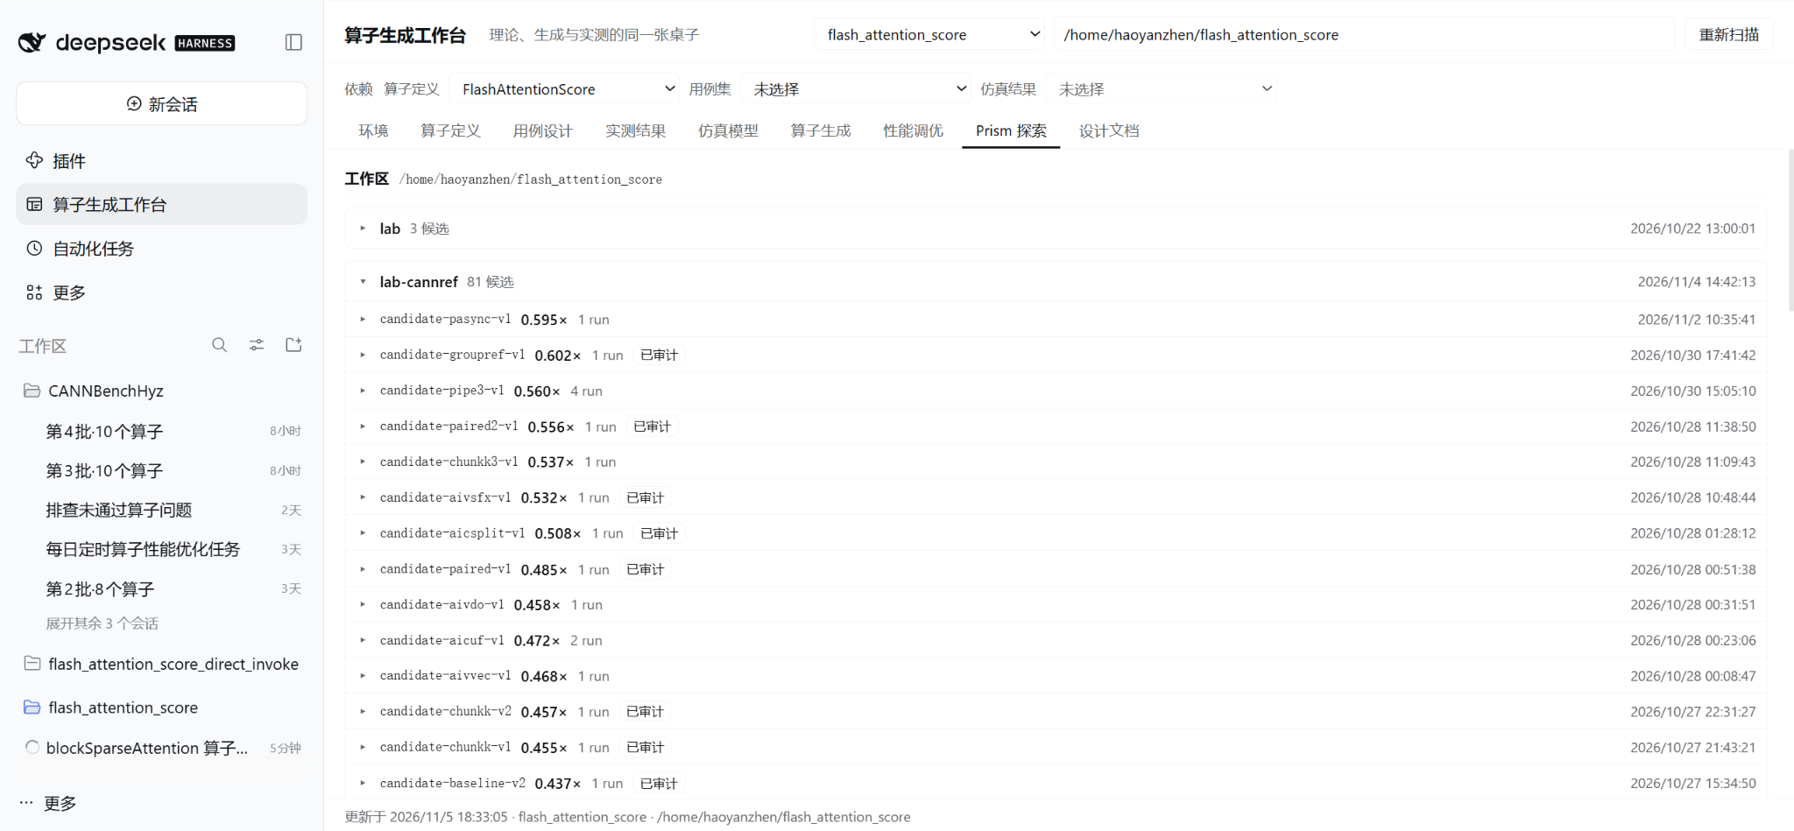
AI NATIVE / 人机协同
22
DSH 私人工作台：统一组织算子实验
以算子工作区为入口，统一组织定义、环境、用例、仿真验证和探索记录。
在同一工作台切换环节，查看关联资料、验证状态和候选历史。
工作台示例：统一入口下的环节导航与 Prism 候选记录
Notes:
用户提供的 DSH 私人工作台截图。截图展示环境、算子定义、用例设计、实测结果、仿真模型、算子生成、性能调优、Prism 探索及设计文档等入口，并按工作区组织候选记录。本页只说明工作台的组织能力，不对自动化程度或性能收益作推断。

Slide 23
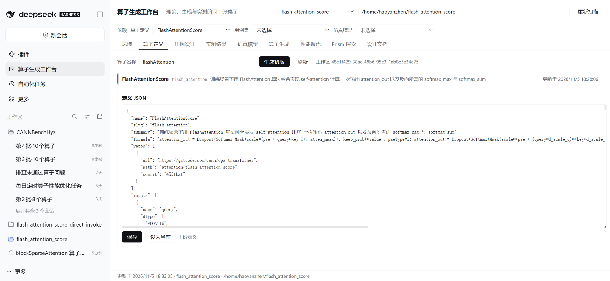

Slide 24
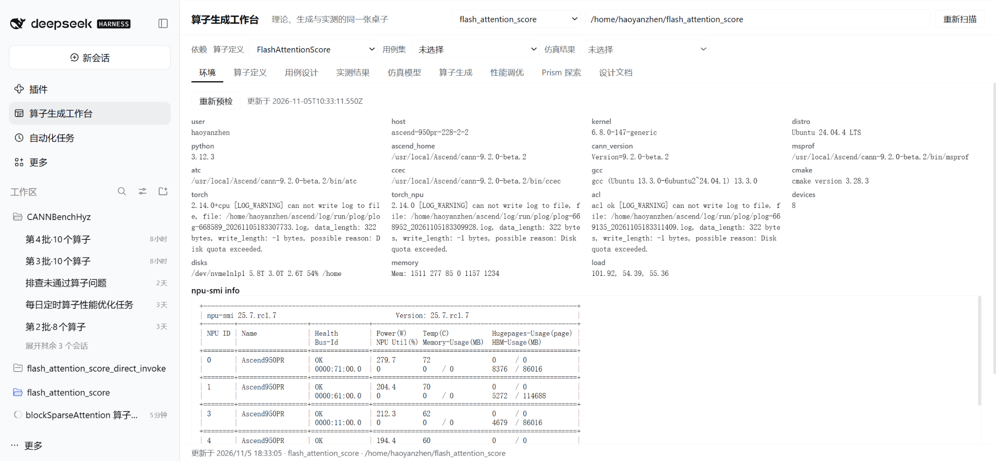

Slide 25
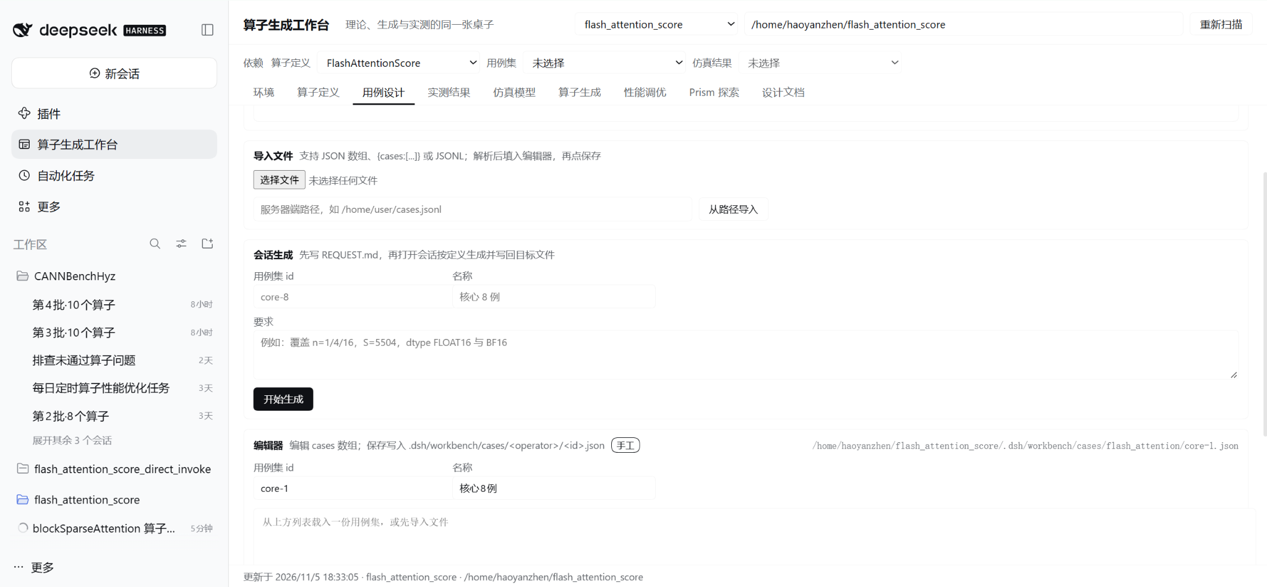

Slide 26
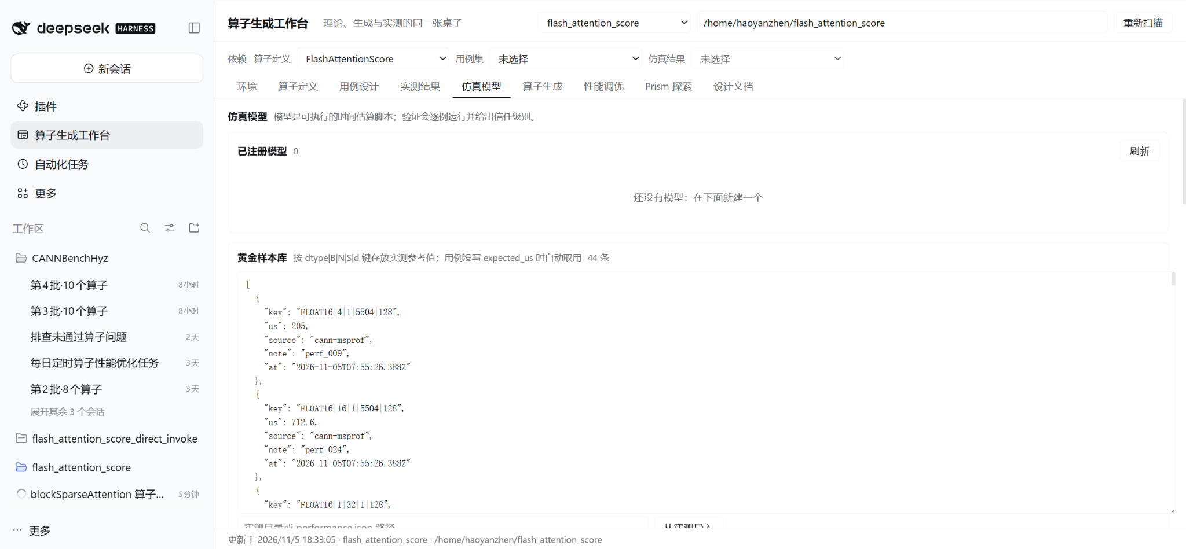

Slide 27
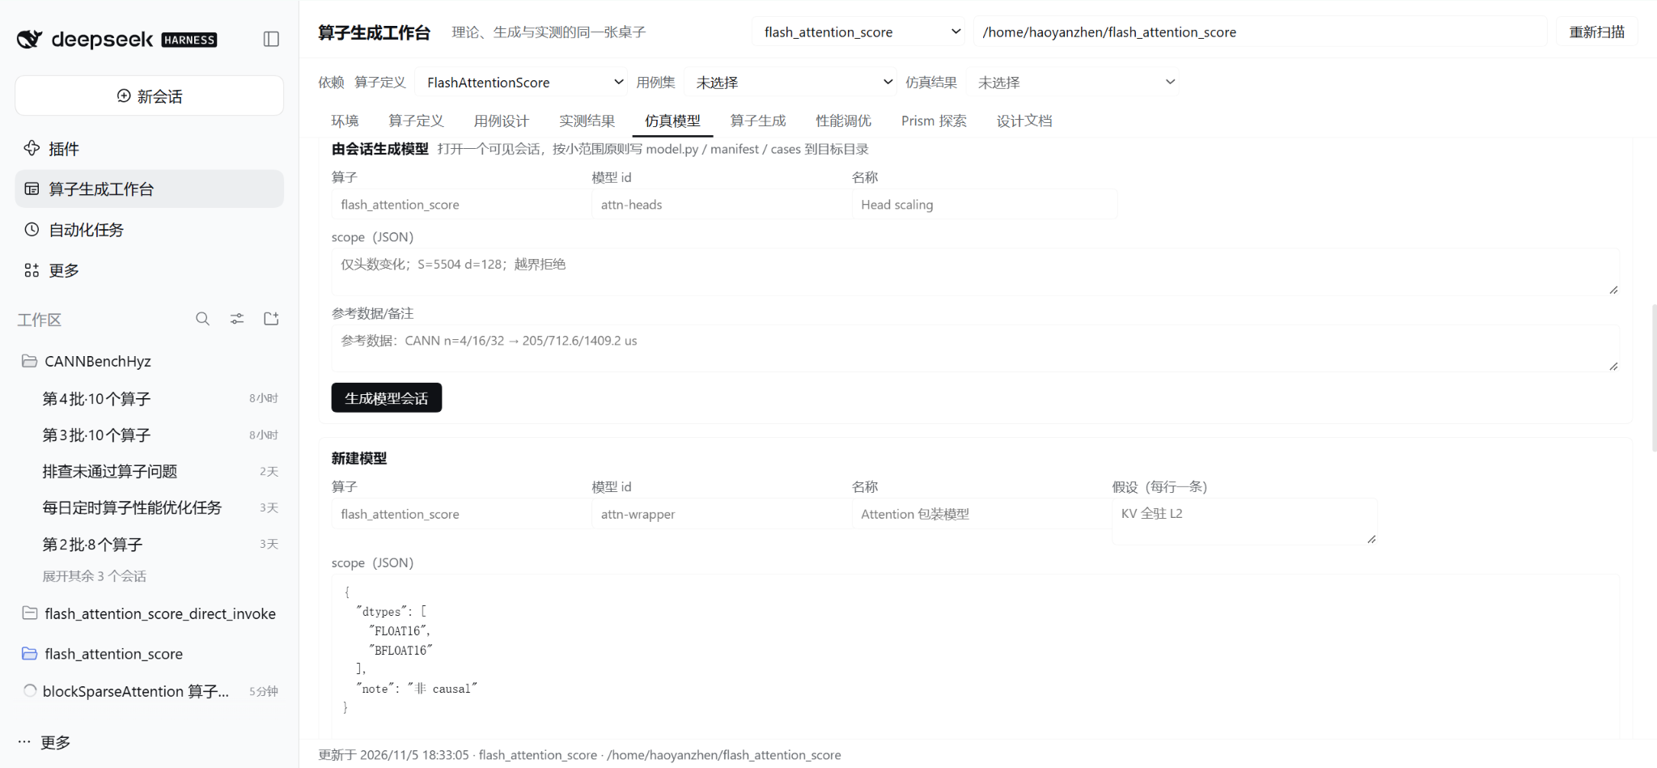

Slide 28


